Slide 1
专题一
生物和环境

Slide 2

专题一

课题一 认识我们周围的生物

Slide 3
精击重点
知识结构
生物的特征 | 1.生物的特征体现在生长、繁殖、新陈代谢、应激性等方面。除此外，生物的特征还表现为具有遗传和变异，严整有序的结构(除病毒外，所有生物都由细胞构成)，能适应和影响环境。 2．生命现象所体现的生物特征： (1)朵朵葵花向太阳、触碰含羞草时展开的叶片会合拢。应激性 (2)“离离原上草，一岁一枯荣”。生长 (3)鸟类筑巢、孔雀开屏、开花结果、蜻蜓点水。 繁殖 (4)人可以通过排尿、出汗和呼出气体等方式将废物排出体外。绿色植物通过光合作用制造“食物”。新陈代谢

Slide 4

精击重点
知识结构
生物的特征 | 1．能生长和运动的物体不一定是生物。例如：钟乳石可以生长，汽车和机器人可以运动。 2．不是所有的生物都是吸入氧气，呼出二氧化碳，例如酵母菌、乳酸菌等也可以进行无氧呼吸。 口诀：生物的基本特征 需呼吸，要营养，代谢废物要排出； 能生长，可繁殖，外界刺激反应急； 能遗传，能变异，病毒结构要牢记。

Slide 5
精击重点
知识结构
生物多样性 | 生物多样性的三个内涵是物种多样性、遗传多样性、生态系统多样性。 1．物种多样性：指生物种类多样，包括植物、动物、真菌、细菌、病毒等。 2．遗传多样性：也称基因多样性。因为不同种的生物体内遗传信息是不同的。遗传多样性决定了物种多样性。 3．生物的生活需要一定的生活环境，生物和生活环境相互影响，相互适应共同构成生态系统。生态系统的类型多样，如海洋生态系统、 陆地生态系统、湿地生态系统等。其中，生物圈是地球上最大的生态系统。它包括了地球上所有的生物及其生存的环境。

Slide 6

考查要点：生物的特征
2016年3月，人工智能程序AlphaCo曾大胜韩国著名棋手李世石。下列哪项能作为判断智能机器人是否为生物的标准( )
A．是否耗能 B．能否运动
C．能否说话 D．能否生殖
母题点拨
D

Slide 7
1．(2019·长沙)“知否，知否？应是绿肥红瘦！”，在这个美好的季节里，下列属于生命现象的是( )
A．流水潺潺 B．春雨绵绵 C．阳光灿烂 D．绿草如茵
2．(2019·邵阳)下列物体中，属于生物的是( )
A．爬行动物的化石 B．不断生长的钟乳石
C．会扫地的机器人 D．荒漠中的骆驼刺
考点过关
考点一：形形色色的生物★★
D
D

Slide 8
3．(2019·宜昌)关于生物特征的说法，正确的是( )
A．“蜻蜓点水”体现的是生物能排出废物
B．“红豆生南国，春来发几枝”体现的是生物能生长
C．“种瓜得瓜，种豆得豆”体现的是生物有变异的特性
D．“螳螂捕蝉，黄雀在后”体现的是生物能进行呼吸
考点过关
B

Slide 9
考点二：调查身边的生物
5．(2019·绵阳)食堂工作人员对学生每天的饭菜都要随机采集，部分留样，供有关部门进行食品安全检查。其中主要运用的科学方法是( )
A．比较 B．抽样检测
C．作出假设 D．生物分类
考点过关
B

Slide 10
6．(2019·潍坊)为了解潍县萝卜各个品系以及栽培现状，某研究小组先后到各萝卜主产区，考察种植环境、查阅和收集相关资料、走访相关人员。其主要采用的科学研究方法是( )
A．实验法 B．观察法 C．调查法 D．测量法
考点过关
C

Slide 11
考点三：生物多样性
8．(2019·岳阳)生物多样性的内涵不包括( )
A．生殖方式的多样性 B．生态系统的多样性 C．生物种类的多样性 D．基因的多样性
考点过关
A

Slide 12
9．(2019·聊城)我国科学家用海南野生水稻与普通水稻品种进行杂交，培育出优质高产水稻，从生物多样性角度分析，这利用了( )
A．生物种类的多样性
B．生物基因的多样性
C．生物栖息地的多样性
D．生态系统的多样性
考点过关
B

Slide 13
10．(2019·威海)下列关于生物多样性的叙述，正确的是( )
A．每个生物个体都是一个丰富的基因库
B．生物的多样性是指生物种类的多样性
C．建立自然保护区是保护生物多样性最为有效的措施
D．生物的衰老和死亡是生物多样性面临威胁的主要原因
考点过关
C

Slide 14
11．(2019·盐城)下表所示猫和鼠的生命现象，与相应的生物特征不相符的是( )
中考特训
B
选项 | 生命现象 | 生物特征
A | 猫吃老鼠 | 营养
B | 猫生猫，鼠生鼠 | 生长
C | 一窝猫中有白猫、黑猫和花猫 | 变异
D | 鼠听到猫叫，立即躲进洞里 | 对外界刺激作出一定的反应

Slide 15
13．(2017·包头)某研究小组要进行“包头市市民红绿色盲发病率的调查”，采取的措施不当的是( )
A．可以选择患红绿色盲的家庭作为调查对象
B．可以随机选取一部分样本进行调查
C．可以先以小组为单位进行调查，最后进行汇总D．可以用数学统计的方法对调查结果进行整理和分析
中考特训
A

Slide 16
14．(2017·扬州)在“调查土壤中的动物种类”活动中，不需要的实验材料或用具是( )
A．调查表和笔 B．显微镜 C．放大镜 D．透明有盖的小瓶子
15．(2019·天水)生物种类的多样性的实质是
( )
A．基因的多样性 B．生存环境的多样性 C．形态的多样性 D．适应性的多样性
中考特训
B
A

Slide 17
16．(2019·太原)2019年中国北京世界园艺博览会汇集了1200多种植物，这些形态各异的植物直接体现了( )
A．基因的多样性
B．生物种类的多样性
C．生态系统的多样性
D．植物经济价值的多样性
中考特训
B

Slide 18
17．(2019·天水)下列关于生物多样性的说法合理的是( )
A．外来物种入侵是生物多样性面临威胁的主要原因
B．森林能涵养水源、调节气候，这体现了生物多样性的间接作用
C．生物种类的多样性是生物进化的基础，决定了基因的多样性
D．对栖息地不复存在的野生动物应该采用建立自然保护区的形式加以保护
中考特训
B

Slide 19
专题一

课题二 生物生存依赖一定的环境

Slide 20
精击重点
知识结构
生物圈 | 1.地球上所有的生物都生活在地球表面的一个“薄层”里，这个薄层就是生物圈，它在海平面以下约11_000米和海平面以上10_000米之间。 2．生物圈的范围包括大气圈的下层、整个水圈和岩石圈的上层，它为生物的生存提供了阳光、空气、水分、土壤等条件。

Slide 21
精击重点
知识结构
环境影响生物的形态、生理和分布 | 1.环境中影响生物形态、生理、分布的因素称为生态因素。生态因素包括生物因素和非生物因素。生物的生活受生物因素和非生物因素的影响。 2．非生物因素包括：阳光、空气、水分、土壤、温度、湿度等。 3．生物因素主要指生物之间的相互影响。 (1)同种生物之间的影响可以是互助，也可以是竞争。 (2)不同种生物之间的相互影响比较复杂。可以是捕食、寄生、共生、竞争。 如：猫捉老鼠属于捕食关系；附着在蟹壳上的海葵与蟹之间属于共生关系；蛔虫与人之间属于寄生关系；农田中的稻谷与杂草之间属于竞争关系。 1．寄生：一方有利，一方有害。 2．共生：双方有利。

Slide 22
精击重点
知识结构
生物能适应与改变环境 | 在生物因素和_非生物因素的共同作用下，生物对环境形成了多种多样的适应。 生物适应环境的方式多种多样。如：竹节虫的拟态、壁虎和北极熊的保护色、毒箭蛙、胡蜂和夹竹桃的警戒色。

Slide 23
精击重点
知识结构
生物能适应与改变环境 | 1．生物的生存和发展不仅受环境的影响，反过来也会适应和改变环境。环境对生物的影响有利弊之分，但其结果是使存活下来的生物更能适应环境。生物与环境是统一的有机整体。 2．生物与环境关系的判断：生物影响环境还是环境影响生物，我们可以将题干用“因为……所以……”来造句，就可以准确的判定是谁影响了谁；生物既能适应环境又能影响环境的判断：一般给出的环境比较特殊，其它生物都不能生存，而且对环境做出一定的改变。

Slide 24
精击重点
知识结构
生物学研究的基本方法 | 科学探究方法主要有观察法、调查法、分类法、比较法、文献法、实验法等。在完成某项科学探究课题时，我们往往会多种方法综合运用，但以某种方法为主。 比较容易混淆的有：观察法、调查法、实验法、比较法。 1．观察法是在自然状态下，研究者按照一定的目的和计划，用自己的感官外加辅助工具，对客观事物进行系统的感知、考察和描述，以发现和验证科学结论。 2．实验法是利用特定的器具和材料，通过有目的、有步骤的实验操作和观察、记录分析，发现或验证科学结论。实验法的运用，使得生物学进入实证科学的行列。

Slide 25
精击重点
知识结构
生物学研究的基本方法 | 3．调查法：调查时首先要明确调查目的和调查对象，制订合理的调查方案。调查过程中有时因为调查的范围很大，就要选取一部分调查对象作为样本。调查过程中要如实记录。对调查的结果要进行整理和分析，有时要用数学方法进行统计。 4．比较法：是指根据一定的标准，把彼此有某种联系的事物加以对照，确定它们的相同和不同之处。通过对各个事物特征的比较，可以把握事物之间的内在联系，认识事物的本质。

Slide 26
考查要点：生物和生物之间有密切的联系
近几年，由于我市加大环境整治力度，植树造林，不断扩大绿化面积，周围的鸟类越来越多了，这种现象主要体现了( )
A．环境因素对生物的影响
B．生物因素对环境的影响
C．非生物因素对生物的影响
D．生物对非生物因素的影响
母题点拨
A

Slide 27
考点一：生物与环境的相互影响★★★
1．(2018·福建)研究发现某工业区附近海域的海蛇蛇皮中砷含量增高，这一结果说明( )
A．生物影响环境 B．环境影响生物
C．生物适应环境 D．环境适应生物
考点过关
B

Slide 28
2．(2019·福建)下列事例体现环境对生物影响的是( )
A．蚯蚓改良土壤 B．干旱使农作物减产
C．人类治理河流污染 D．绿色植物维持碳－氧平衡
考点过关
B

Slide 29
3．(2019·巴中)下列叙述中，属于生物因素对生物影响的是( )
A．“春来江水绿如蓝”
B．“草盛豆苗稀”
C．“满园春色关不住，一枝红杏出墙来” D．“雨露滋润禾苗壮”
考点过关
B

Slide 30
考点二：生物对环境的适应★★
4．(2018·湘潭)当你仔细观察身边的树木，你会发现同一根枝条上相邻的叶片是互不遮挡的，每个叶片都能接收到阳光的照射，这种现象表明( )
A．生物能适应环境 B．环境不影响生物 C．环境能适应生物 D．生物不影响环境
考点过关
A

Slide 31
5．(2019·天水)生物既能影响环境，又能适应环境。下列属于生物适应环境的实例是( )
A．大树底下好乘凉
B．绿色植物能够清新空气
C．森林可保持水土
D．仙人掌的叶特化为刺
考点过关
D

Slide 32
考点三：生物学研究的基本方法★★★
7．(2018·临沂)在阿根廷中部发现了身长超过40米的泰坦巨龙类恐龙化石，这种巨型恐龙比以前发现的霸王龙、剑龙等都要大，是目前世界上发现最重也是最长的恐龙物种。得出这一结论所运用的科学方法或依据是( )
①模拟实验 ②观察化石 ③进行比较 ④科学推测
A．①③④ B．②③④ C．①②③ D．①②③④
考点过关
B

Slide 33
8．(2018·定西)下列关于科学探究的描述中，不正确的是( )
A．提出问题是科学探究的第一步 B．做出假设应有一定依据，不能臆断
C．探究实验时可以设置多组实验组
D．得出结论即可，不需要表达和交流
考点过关
D

Slide 34
9．(2019·德州)在对蜜蜂色觉的研究中，奥地利动物学家费里施怀疑“蜜蜂是色盲”这一说法，他认为蜜蜂能分辨花卉的不同颜色。这一步骤属于科学探究基本环节的( )
A．提出问题 B．作出假设
C．制定计划 D．表达交流
考点过关
B

Slide 35
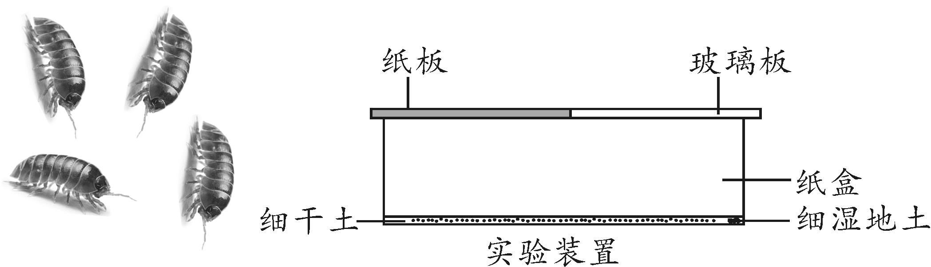
10．(2018·昭通)某生物小组为了探究“光对鼠妇生活的影响”，准备了10只鼠妇，并设计了如下图所示的实验。下列对本方案的修改意见，正确的是( )
A．10只鼠妇太多了，用2只就可以
B．纸盒上面应该全部用玻璃板盖住
C．纸盒底部两边都应该是细湿土 D．没有错误，不需要修改
考点过关
C

Slide 36
1．(2016·广东)广东温暖潮湿，生物种类和数量比新疆要多，影响这一现象的非生物因素主要是( )
A．阳光 B．温度和水 C．植物 D．土壤和空气
初试真题
B

Slide 37
2．(2016·广东)探究“光对鼠妇生活的影响”实验，下列说法正确的是( )
A．光照条件是实验的变量
B．可以用1只鼠妇完成
C．只有光影响鼠妇的生活
D．在一个盒子进行，不用设置对照
初试真题
A

Slide 38
13．(2018·朝阳)下列语句中，哪一项不能体现非生物成分(因素)对生物的生命活动的影响( )
A．不经一番寒彻骨，哪得梅花扑鼻香
B．雨露滋润禾苗壮，万物生长靠太阳
C．螳螂捕蝉，黄雀在后
D．橘生淮南则为橘生于淮北则为枳
中考特训
C

Slide 39
14．(2019·巴中)惊蛰时节，我国南方常出现春旱现象，民间有“惊蛰雷鸣，成堆谷米”的农谚。这说明此时影响农作物生长发育的非生物因素主要是( )
A．阳光 B．水分
C．声音 D．温度
中考特训
B

Slide 40
3．(2018·广东)“谷雨，谷得雨而生也。”谷雨前后适于播种和移栽植物，这说明( )
A．环境影响生物 B．生物影响环境 C．生物适应环境 D．环境适应生物
初试真题
A

Slide 41
4．(2019·广东)造礁珊瑚虫体内的虫黄藻为其提供氧气和有机物，而造礁珊瑚虫为虫黄藻提供二氧化碳和氮磷等无机物。虫黄藻与造礁珊瑚虫之间的关系是( )
A．共生 B．竞争
C．捕食 D．寄生
初试真题
A

Slide 42
专题一

课题三 生态系统

Slide 43
精击重点
知识结构
食物链和食物网 | 1.不同生物之间由于吃与被吃关系而形成的链条式联系，叫食物链。一个生态中往往有多条食物链。这些食物链彼此交错，形成复杂的网状联系，称为食物网。 2．食物链由生产者和消费者构成，起点是生产者，终点是消费者。食物链中没有分解者者。用箭头表示捕食关系，被捕食者在前，捕食者在后。 3．食物链和食物网是生态系统的营养结构基础。

Slide 44
精击重点
知识结构
生态系统的能量流动 | 1.所有生物生命活动的最终能量来源于太阳。 2．在生态系统中，能量沿着食物链依次流动。一般说，一个环节只能把所获得能量的约10%～20%传递给下一环节，也就是说，能量在传递过程中逐级递减。 3．愈向食物链后端，生物数量愈少，储存的能量愈少，形成了金字塔形的生物数量与能量关系。

Slide 45
精击重点
知识结构
生态系统的物质循环 | 1.组成生物体的物质在生物与无机环境之间往返循环就是生态系统的物质循环。 2．生态系统进行着物质循环和能量流动，使其中的生产者、消费者和分解者及非生命物质和能量紧密联系，构成一个统一的整体。

Slide 46
精击重点
知识结构
生态系统的物质循环 | 1．判断一个范围是否是生态系统，先判断它的组成是否同时具备生物部分和非生物部分，不在于生物数量的多少和空间的大小，主要在于生态系统各部分是否齐全。 2．食物链的起点一定是生产者，不包括非生物部分和分解者，只包括生产者和消费者。生物链中的生物数量随着营养级的升高而降低，而有毒物质会随着食物链不断积累。在食物链中，营养级别越高的生物，体内积累的有毒物质越多。

Slide 47
考查要点：生物的生存依赖一定的环境
生物的生存依赖一定的环境，下列有关环境的叙述正确的是( )
A．环境就是指生物周围的非生物因素
B．环境就是指生物生存的地点
C．环境就是指存在于生物周围影响它生活的各种因素
D．不同种的生物的生活环境截然不同
C

Slide 48
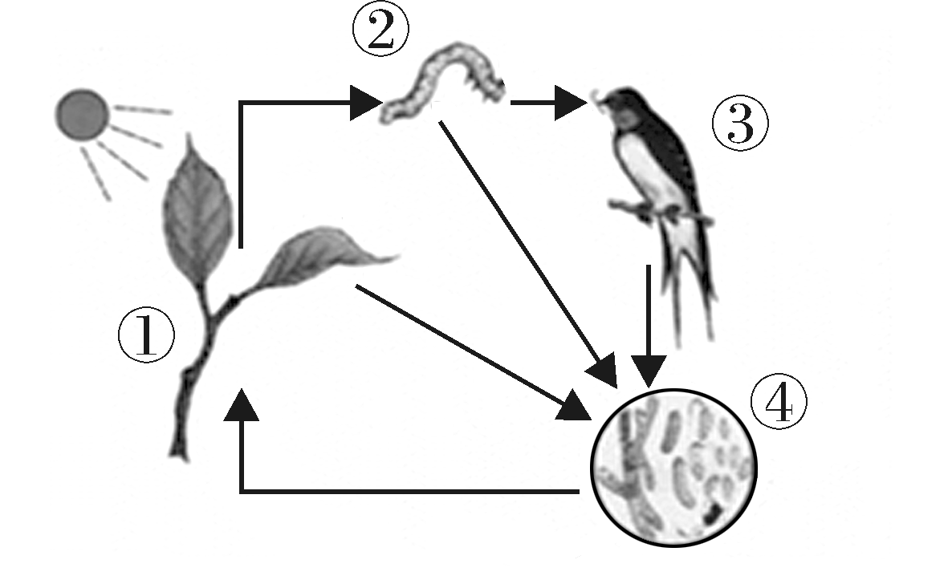
1．(2017·广东)下图是生态系统几种生物的关系图，下列说法正确的是( )
A．②③④是消费者
B．①②③④共同构成了生态系统
C．该生态系统具有自我调节能力
D．该图同时存在食物链和食物网
C

Slide 49
考点一：生态系统★★
1．(2019·黑龙江)“我的家在东北松花江上，那里有满山遍野的大豆高粱……”，下列有关松花江的描述属于生态系统的是( )
A．松花江
B．松花江里所有的鱼
C．松花江里所有的生物
D．松花江里所有的植物
考点过关
A

Slide 50
2．(2019·成都)在草原上，兔吃草，兔又会被狐狸和鹰捕食，这四种生物中属于生产者的是( )
A．兔 B．草 C．狐狸 D．鹰
3．(2019·郴州)森林中一棵枯死的大树上长了蘑菇，蘑菇在森林生态系统中的成分是( )
A．生产者 B．消费者
C．分解者 D．非生物成
考点过关
B
C

Slide 51
4．(2019·十堰)武当山和汉江河是十堰旅游的两张名片，它们分别属于森林生态系统和河流生态系统。下列相关说法正确的是( )
A．生态系统都是由生物部分和非生物部分组成的B．“鼠→蛇→鹰”是武当山森林生态系统中常见的一条食物链
C．杀灭森林中所有害虫，会更有利于该生态系统的稳定
D．上述两个生态系统彼此独立，互不关联
考点过关
A

Slide 52
2．(2018·广东)下列关于农田生态系统的叙述，错误的是( )
A．阳光、空气和水都是其组成成分
B．包含食物链：阳光→稻→虫→蛙
C．能量沿着食物链和食物网流动
D．农田中的腐生微生物属于分解者
B

Slide 53
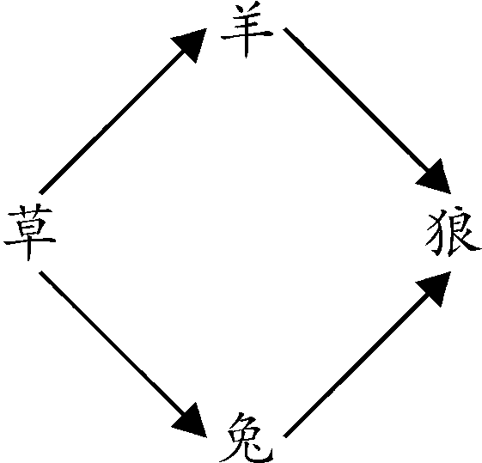
考点二：生态系统的结构和功能★★★
6．(2019·黑龙江)如下图是某生态系统中四种生物关系，如果它们所在的生态系统受到有毒物质污染，那么体内有毒物质积累最多的生物是( )
A．草 B．羊
C．兔 D．狼
考点过关
D

Slide 54
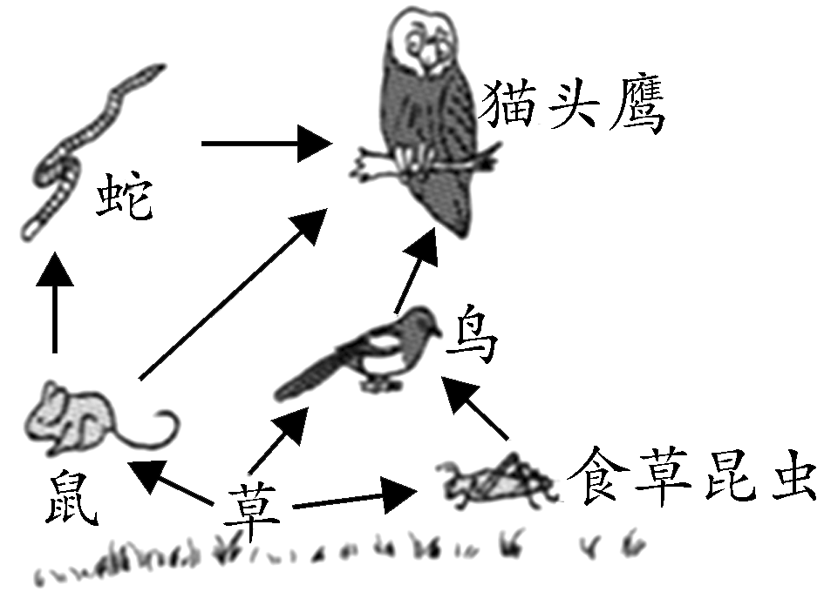
7.(2018·绵阳)如上图是某生态系统食物网示意图，下列说法正确的是( )
A．该食物网中共有5条食物链
B．图中最高等的动物是猫头鹰
C．不同食物链中，猫头鹰的营养级不同
D．若该生态系统受到重金属汞污染，则图中蛇体内汞的含量最高
考点过关
C

Slide 55
考点三：生态系统的稳定性★★★
8．(2019·张家界)2018年5月，我国“月宫365”实验圆满结束，“月宫一号”是一个由人、植物、动物、微生物组成的人工闭合生态系统，与张家界国家森林公园生态系统相比，“月宫一号”稳定性较差。原因是( )
A．生物种类少，营养结构复杂
B．生物种类多，营养结构简单
C．生物种类少，营养结构简单
D．生物种类多，营养结构复杂
考点过关
C

Slide 56
3．(2018·广东)“绿水青山就是金山银山”，下列不符合此理念的是( )
A．垃圾分类，变废为宝
B．节能减排，绿色出行
C．绿化造林，净化空气
D．围湖造田，扩展用地
4．(2019·广东)下列生物属于分解者的是( )
A．水螅 B．木瓜 C．蘑菇 D．华南虎
D
C

Slide 57
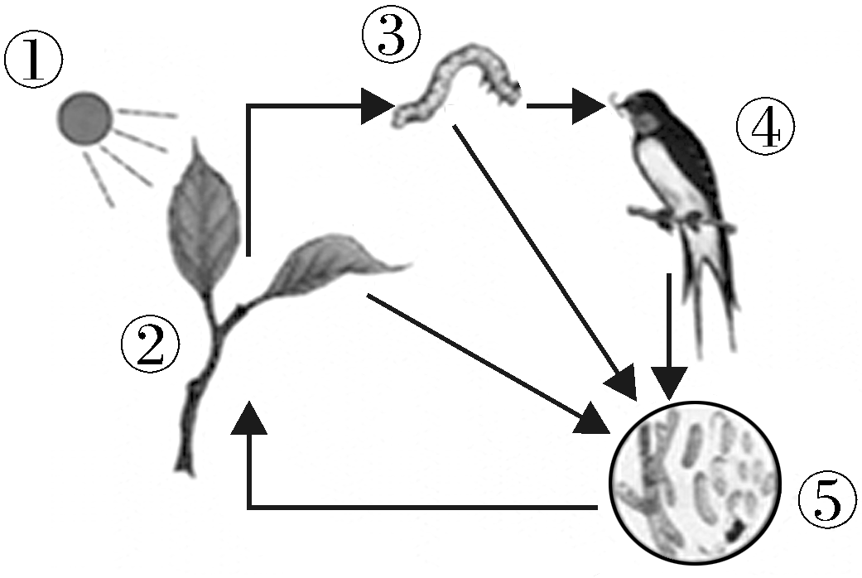
10．(2019·咸阳)如下图是某生态系统示意图，据图分析下列说法错误的是( )
A．图中的生物构成了食物链
和食物网
B．②→③→④构成一条食物
链
C．③、④是消费者，④体内毒素富集最多
D．该生态系统的自动调节能力是有限的
考点过关
A

Slide 58
11．(2019·长沙)小芳某天的生物作业是自制生态瓶，她准备了小鱼、石头、容器和池塘水，如果要构成一个完整的生态系统，还应补充( )
A．分解者 B．生产者 C．消费者 D．非生物部分
中考特训
B

Slide 59
12．(2019·北京)在草原生态系统中，猛禽与鼠类之间存在捕食关系。下列关于该生态系统的叙述，错误的是( )
A．由生物部分和非生物部分组成
B．能量的根本来源是太阳能
C．猛禽捕食鼠类完成了物质循环
D．猛禽数量的减少可能会引发鼠害
中考特训
C

Slide 60
13．(2019·郴州)下列关于食物链和食物网的说法正确的是( )
A．一条食物链中含有生产者、消费者和分解者 B．食物网中生物之间只有捕食关系
C．一些不易分解的有毒物质会沿着食物链积累 D．“阳光→草→昆虫→鸟→细菌”是一条食物链
中考特训
C

Slide 61
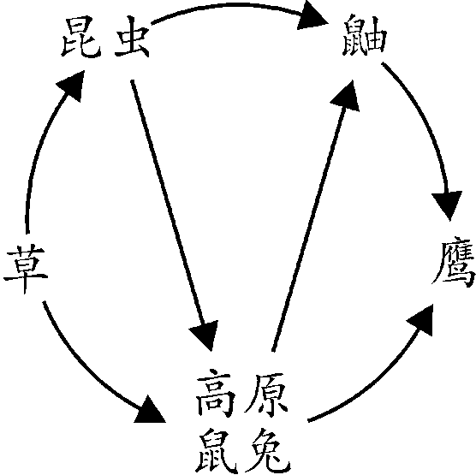
5．(2019·广东)青藏高原的某自然保护区是高海拔地区生物多样性丰富的生态系统。高原鼠兔是保护区内的重要物种，题图是与其有关的食物网。下列说法正确的是( )
A．该食物网中包含高原鼠兔的食
物链共有3条
B．太阳能是图中所有生物生命活
动能量的根本来源
C．重金属污染物在该食物网中草的体内积累最多
D．该生态系统内各种生物数量和所占比例不变
B

